Slide 1
Предмет радиобиологии.
Исторический очерк открытий. Этапы развития.
Ионизирующие излучение и механизмы их возникновения.
Профессор, д.м.н. Рыжкин Сергей Александрович

Slide 2
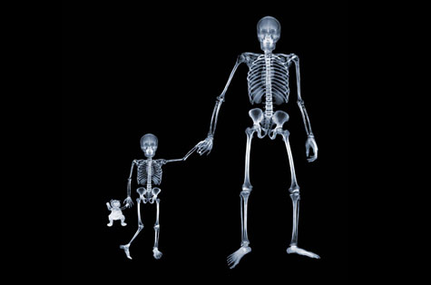
Радиобиология – научная дисциплина, изучающая действие ионизирующих излучений на биологические объекты разной степени организации – от изолированной клетки до организма человека
Фундаментальной задачей, составляющий предмет радиобиологии, является вскрытие общих закономерностей биологического ответа на воздействие ионизирующих излучений, которые являются научной основой гигиенической регламентации радиационного фактора и овладение искусством управления лучевыми реакциями организма

Slide 3
У истоков радиобиологии…
Возникновение радиобиологии обязано трем великим открытиям, увенчавшим окончание 19го века:
1) 1895г. – открытие Вильгельмом Конрадом Рентгеном Х- лучей;
2) 1896г. – открытие Антуаном Анри Беккерелем естественной радиоактивности урана;
3) 1898г. – выделением Марией Кюри-Склодовской и Пьером Кюри двух элементов с высочайшим уровнем радиоактивности полония (в июле) и радия (в декабре);
8 ноября 1895 г. он как обычно поздно вечером закончил эксперименты в лаборатории, помещавшейся этажом ниже его квартиры. Погасив свет в комнате, заметил в темноте зеленоватое свечение, исходившее от флюоресцирующего экрана, покрытого платиносинеродистым барием. Оказалось, что находившаяся поблизости разрядная трубка, закрытая светонепроницаемым чехлом, была под высоким напряжением, которое Рентген забыл выключить перед уходом. Свечение немедленно прекращалось, как только отключался ток, и тотчас возникало при его включении. Катодные, как и видимые, лучи не проникали сквозь черный чехол, и Рентгена осенила гениальная догадка о том, что при прохождении тока через трубку в ней возникает новое излучение, которое он и назвал Х-лучами.

Slide 4
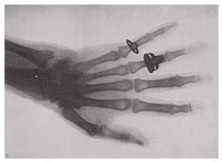
Одна из первых в мире R- грамм кисти

Slide 5
Следующие пятьдесят суток были также поглощены напряженной работой. Венцом самозабвенного творчества была рукопись с семнадцатью тезисами о свойствах открытого излучения, которую Рентген вручил 28 декабря 1895 г. председателю вюрцбургского физико-медицинского общества вместе с первым рентгеновским снимком своей руки. В первых числах января 1896 г. брошюра Рентгена вышла из печати, а в последующие несколько недель появились ее переводы на русском, английском, французском и итальянском языках. Русский перевод под названием «Новый род лучей» был выпущен в Петербурге и содержал фотографию первой рентгенограммы, произведенной уже в России 16 января 1896 г.
10 декабря 1901 г. В.К. Рентгену присуждена первая из Нобелевских премий по физике.

Slide 6
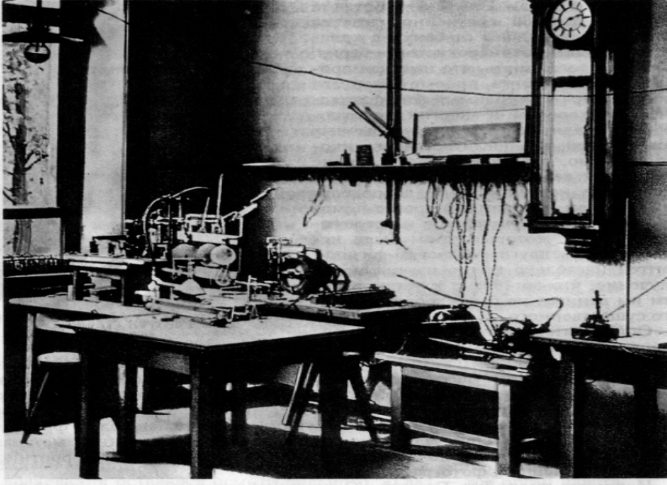
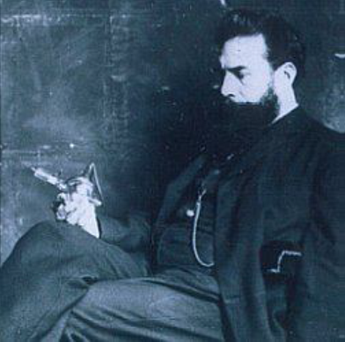
Фотография В.К. Рентгена, который держит катодную трубку
Лаборатория Рентгена вскоре после Открытия им Х-лучей.

Slide 7
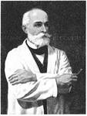
Рентгеновские лучи немедленно стали не только предметом глубокого изучения во всем мире, но и быстро нашли практическое применение. Кроме того, они послужили непосредственным импульсом к обнаружению нового явления — естественной радиоактивности, которое потрясло мир менее чем через полгода после открытия рентгеновских лучей.
Они появились на фотографической пластинке, оставленной в столе профессором физики Парижского музея естественной истории Анри Беккерелем. Он — признанный авторитет в области люминесценции — в это время, как и многие, заинтересовавшись природой всепроницающих рентгеновских лучей, проверял связь между возникновением рентгеновских лучей и люминесценцией стеклянной стенки разрядной трубки.
Беккерель Антуан Анри

Slide 8
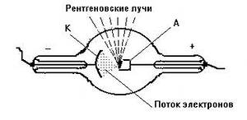
В разрядных трубках не было антикатода, как в современных рентгеновских трубках, и источником рентгеновских лучей служило стекло, которое при этом еще и люминесцировало. Беккерель помещал на фотопластинку, завернутую в черную бумагу, различные люминесцирующие материалы, выставлял их на солнечный свет, а затем, проявляя пластинку, пытался обнаружить почернение, вызванное Х-лучами, предположительно сопровождавшими процесс люминесценции. Искомая связь была вскоре «обнаружена», когда действию солнечного света подвергли соли урана. Так было установлено, что уран произвольно, независимо от солнечного освещения, испускает невидимые глазу «урановые лучи».

Slide 9
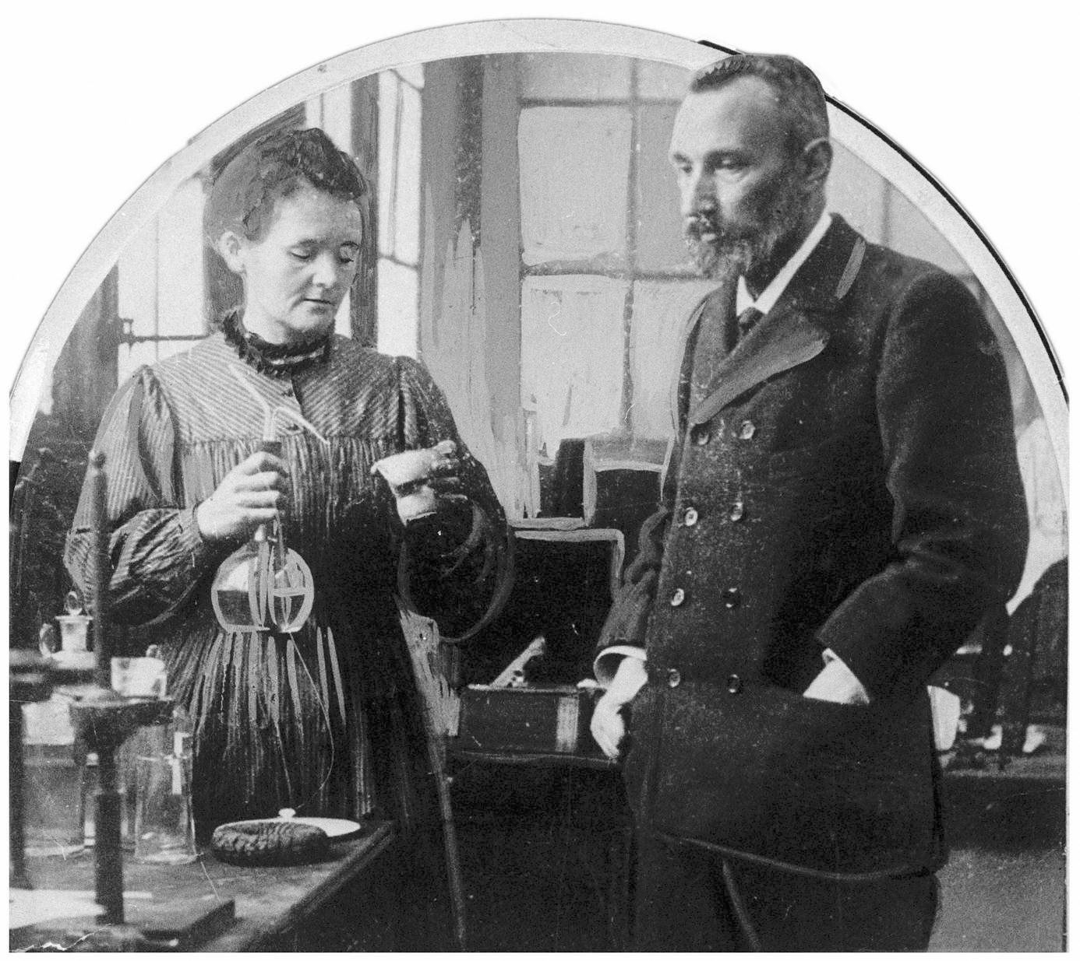
Уже в 1897 г. Э.Резерфорд разделил излучение урана на две составляющие, названные им а- и ß-лучами. Он же показал, что а-частицы идентичны ядрам гелия, и высказал мысль, что ß-частицы представляют собой электроны с атомных орбит, что позднее было подтверждено Дж. Томсоном в другого рода экспериментах.
Мария Склодовская -Кюри и Пьер Кюри

Slide 10
Изучение радиоактивности стало предметом страстных исканий вначале великого польского ученого Марии Склодовской-Кюри, а вскоре и ее мужа, блестящего французского исследователя Пьера Кюри. Одиннадцать лет их любви и совместного творчества — одна из замечательных и красивейших страниц истории науки — ознаменованы открытием и выделением в 1898 г. нескольких радиоактивных (испускающих излучение) элементов, в том числе двух наиболее активных — полония и радия. Полоний назван в честь родины Марии Склодовской-Кюри — Польши. Радий означает «лучистый».
Величие открытия радиоактивности было ознаменовано присуждением в 1903 г. Нобелевской премии по физике Анри Беккерелю, Пьеру и Марии Кюри.
В 1935 г., спустя 32 года после открытий родителей, Нобелевскую премию получает их дочь Ирен вместе с мужем Фредериком Жолио-Кюри за исследования в той же области, теперь — за открытие искусственной радиоактивности.

Slide 11
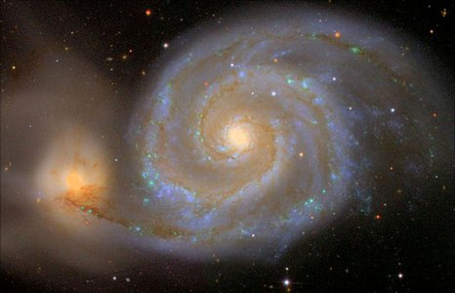
Этапы развития радиобиологии
Первый этап развития радиобиологии, характеризующийся работами описательного характера. Но уже в этом периоде установлены два кардинальных факта — вызываемое ионизирующим излучением торможение клеточного деления [Корнике М., 1905] и различие в степени выраженности реакции разных клеток на облучение. Таким образом, уже в самый ранний период первоначальных наблюдений была подмечена наиболее важная особенность ионизирующих излучений — избирательность их действия, определяемая не столько характеристиками самих лучей, сколько свойствами тех или иных клеток, т. е. их чувствительностью к излучению — радиочувствительностью.

Slide 12
Второй этап развития радиобиологии связан со становлением ее количественных принципов, имевших целью связать биологический эффект с дозой излучения. Этот этап характеризовался массовыми экспериментами на различных популяциях клеток и животных с количественным отражением результатов на кривых доза—эффект. Такой способ анализа результатов радиобиологических экспериментов остается ведущим и в настоящее время. Одно из эпохальных событий радиобиологии — обнаружение действия ионизирующих излучений на генетический аппарат клетки, сопровождающегося наследственной передачей вновь приобретенных признаков. 1927 г. был обозначен еще одной практически важной вехой — результаты экспериментов на яичках кроликов позволили К. Риго предложить использование фракционирования дозы при лучевой терапии, что уже в 1928 г. и было реализовано А. Кутаром при лечении опухолей человека. В 1928 г. была введена единица экспозиционной дозы —рентген, принятая затем как международная единица для рентгеновского и гаммаизлучения.
С середины 40-х годов прошлого столетия начался третий этап в развитии количественной радиобиологии, продолжающийся и по настоящее время. В этот период была поставлена задача разработки способов противолучевой защиты и лечения радиационных поражений, что, в свою очередь, потребовало детального изучения механизмов радиобиологического эффекта и патогенеза лучевой болезни.

Slide 13
Развитие отечественной радиобиологии
В России первые рентгеновские
аппараты у врачей были немецкие,
некоторым из которых удавалось
стажироваться в Германии. Хотя уже в
феврале 1896 г. в Петербурге А.С Поповым
– (изобретатель радио) был построен
действующий рентгеновский аппарат по
чертежам из журнала. Вскоре военные
поняли исключительную ценность этого
открытия и многие крупные корабли
флота были оснащены этими установками.

Slide 14
Так, на крейсере «Аврора» рентгеновские исследования выполнены более чем у 100 больных и раненых. До октябрьского переворота рентгенология была развита слабо. Ею занимались энтузиасты или частнопрактикующие врачи. Проф. А.Н. Лебедев 1 февраля 1896 г. уже демонстрировал снимок с препарата внематочной беременности. Через две недели В.Н. Тонков (автор учебника по анатомии) заявил о возможностях прижизненного исследования костей, что блестяще подтвердилось.

Slide 15
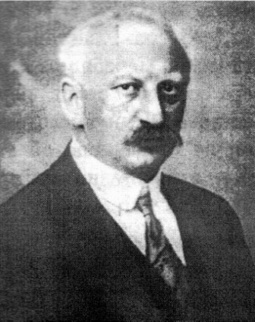
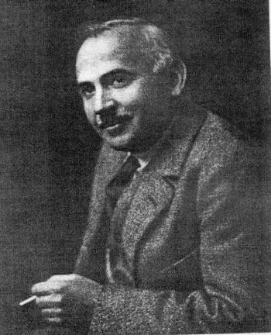
Иоффе Абрам Федорович - Немёнов Михаил Исаевич -
технический директор первого основатель ЦНИРРИ
в мире института рентгенологии
сейчас – ЦНИРРИ (1918 г.)

Slide 16
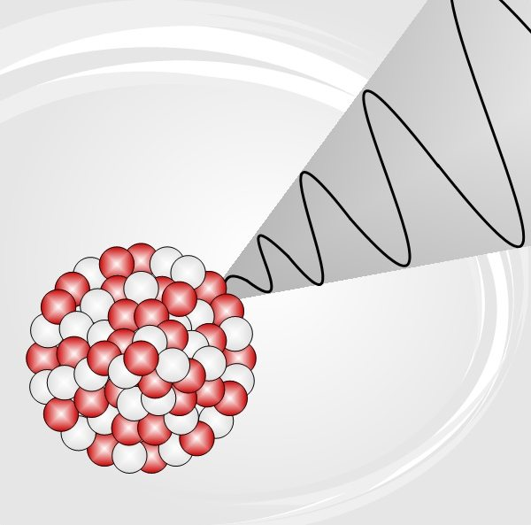
Ионизирующее излучение
получило свое название благодаря способности вызывать ионизацию атомов и молекул в облучаемом веществе. Элементарный акт взаимодействия излучения с веществом — поглощение энергии кванта атомом или молекулой, приводящее к высвобождению электрона — ионизации. При каждом акте ионизации высвобождается энергия в размере 33 эВ, что превышает энергию, требуемую для разрыва любых связей между атомами в молекуле.
1 эВ — электрон-вольт — внесистемная единица измерения энергии излучения.

Slide 17

Источники ионизирующих излучений
Источник ионизирующего излучения – ИИИ – объект, содержащий радиоактивный материал или техническое устройство, испускающее или способное испускать в определённых условиях ионизирующее излучение.
В зависимости от происхождения ИИИ могут быть:
1) естественные (космические лучи, гамма излучение от земной породы, продукты распада)
2) искусственные (рентгеновское излучение, радиоактивные осадки, выбросы радионуклидов, гамма-излучение, используемое промышленностью)

Slide 18
ПРИРОДНЫЕ ИСТОЧНИКИ ИОНИЗИРУЮЩЕГО ИЗЛУЧЕНИЯ
Это природные радионуклиды, содержащиеся в земной коре, строительных материалах, воздухе, пище и воде, а также космические лучи. В среднем они определяют 80% годовой эффективной дозы, получаемой людьми, в основном вследствие внутреннего облучения. Уровни естественного излучения варьируют в довольно широких пределах, в среднем составляя около 2,4 мЗв в год. Наблюдение за населением отдельных регионов Земли с уровнем естественного фона во много раз превышающем средние значения, не обнаружили каких–либо неблагоприятных влияний на здоровье живущих там людей. Наиболее вероятные источники галактических космических лучей – вспышки сверхновых звезд и образующиеся при этом пульсары. Космические лучи – уникальный естественный источник частиц сверхвысоких энергий, позволяющий изучать процессы взаимодействия элементарных частиц и их структуру. Многие небесные тела (например, солнечная корона, Луна, поверхность которой бомбардируют частицы высокой энергии, испущенные Солнцем) являются естественными источниками рентгеновского излучения. Основные радиоактивные изотопы, встречающиеся в горных породах Земли, – это калий–40, рубидий–87 и члены двух радиоактивных семейств, берущих начало соответственно от урана–238 и тория–232 — долгоживущих изотопов, входивших в состав Земли с самого ее рождения. Значение радиоактивного изотопа калий–40 особенно велико для обитателей почвы — микрофлоры, корней растений, почвенной фауны. Соответственно заметно его участие во внутреннем облучении организма, его органов и тканей, поскольку калий является незаменимым элементом, участвующим в ряде метаболических процессов.

Slide 19
ТЕХНОГЕННЫЕ ИСТОЧНИКИ ИОНИЗИРУЮЩЕГО ИЗЛУЧЕНИЯ
Источник ядерного излучения - радиоактивное вещество или устройство, в котором осуществляются радиоактивный распад или ядерные реакции. Техногенные источники ионизирующего излучения - разнообразные технические устройства и комплексы различного назначения, в которых воплощаются современные достижения в развитии ядерных технологий.
Под радиоактивным источником подразумевают любое количество радиоактивного материала, которое предназначено для использования в качестве источника ионизирующего излучения. Различают калибровочные, контрольные и промышленные источники ИИ.
Калибровочный ИИИ - источник ионизирующего излучения, используемый для калибровки измерительных приборов.
Контрольный ИИИ - источник ионизирующего излучения, используемый для проверки правильности работы измерительных приборов; помещённый на заданном расстояния от детектора этот источник обеспечивает стабильное и повторяющееся показание прибора.
Промышленный ИИИ - Установка для облучения различных материалов ионизирующими излучениями с помощью источников с высокой радиоактивностью.

Slide 20
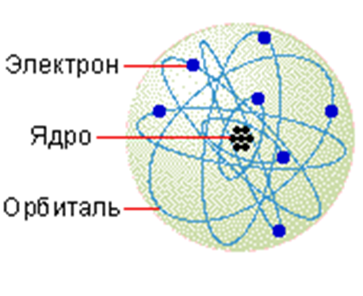
Планетарная модель строения атома
Электроны на внутренних оболочках связаны с ядром наиболее прочно, на внешней (валентной) оболочке прочность связи наименьшая
Один электрон несет единичный (элементарный) электрический заряд, а общий отрицательный заряд электронной оболочки атома равен числу электронов.
Атомы электронейтральны, поэтому ядро в целом должно численно иметь тот же заряд, но со знаком (+).
Носителями заряда в ядре являются протоны, число протонов в ядре должно быть равно числу электронов на оболочках атома.
Кроме того, в ядре содержатся нейтроны — частицы примерно той же массы, что и протоны, но не имеющие заряда.

Slide 21
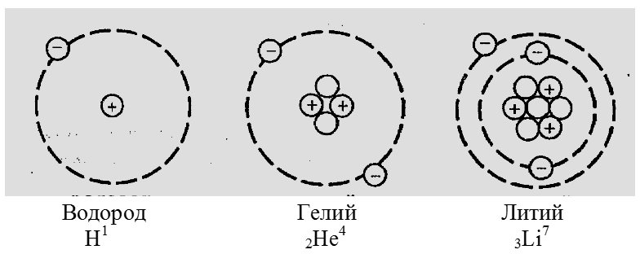
Схема строения атома
В зависимости от энергии, которая удерживает электроны при вращении вокруг ядра, они группируются на той или иной электронной орбите. Электронную орбиту называют еще уровнем или слоем. Число слоев у разных атомов неодинаково. В атомах с большой массой число орбит достигает семи. Их обозначают или цифрами, или буквами латинского алфавита: K,L,M,N,O,P,Q; K – ближайший к ядру слой. Число электронов в каждом слое строго определенное: K-слой имеет не более двух электронов, L-слой – до 8; M-слой – 18 электронов; N-слой – 32 электрона и т.д. Соответственно числу электронных слоев в Периодической системе химических элементов Д.И.Менделеева все элементы размещаются в семи периодах. Число протонов в ядре строго постоянно для атомов каждого данного элемента и соответствует порядковому номеру в Периодической таблице Д.И.Менделеева. Число протонов в ядре определяет, к какому химическому элементу относится данный атом.

Slide 22
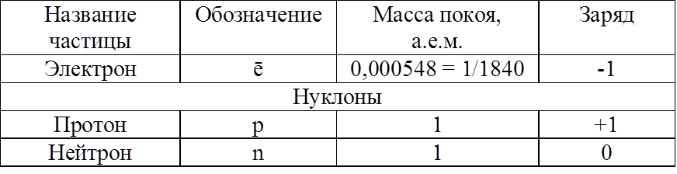
Элементарные частицы ядра
В каждом атоме число электронов в точности равно числу протонов в ядре; каждый электрон несет отрицательный заряд, равный по абсолютной величине заряду протона, так что в целом атом нейтрален. Присутствие в ядре того или иного числа нейтронов отражается на общей массе атома, но не на его химических свойствах. Сумма числа протонов и нейтронов в ядре атома данного элемента называется его массовым числом, оно близко к значению атомного веса (атомной массы) элемента.
Таким образом, атом содержит всего три вида элементарных частиц, их заряд и масса приведены в таблице:

Slide 23
Масса электрона в 1840 раз меньше массы протона или нейтрона.
Суммарная масса атома почти целиком (на 99,97 - 99,98%) сосредоточена в ядре, тогда как на все орбитальные электроны приходится чуть больше 0,02% общей массы атома.
Ядро в атоме занимает чрезвычайно малый объем. Линейные размеры атома имеют порядок 10⁻¹⁰м, а ядра – 10⁻¹⁵ м, т. е. в сотни тысяч раз меньше.
Соответственно плотность материи в ядре – 10¹⁷кг/м³ (10⁵т/мм³).
Всё остальное пространство в атоме (кроме ядра и электронов) представляет собой пустоту. Это важно иметь в виду при рассмотрении вопросов взаимодействия и поглощения излучений в веществе, т.е. для оценки вероятности столкновения (и электрического взаимодействия) при пролете частиц через атомы среды.
Атомы, имеющие определенный состав и структуру ядра, называются нуклидами. Индивидуальность нуклида определяется зарядом ядра (числом протонов).
Атомы, имеющие ядра с одинаковым числом протонов, но различающиеся по числу нейтронов, относящиеся к разновидностям одного и того же химического элемента, называемым изотопами данного элемента. Такие элементы имеют одинаковый номер в таблице Менделеева, но разное массовое число.

Slide 24
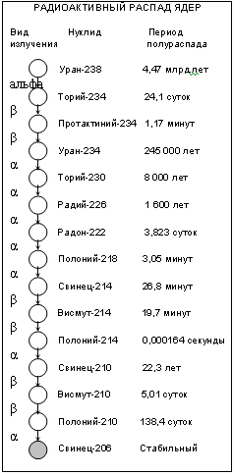
РАДИОАКТИВНЫЙ РАСПАД
УРАНА-238
Большинство нуклидов нестабильны, они все время превращаются в другие нуклиды.
В качестве примера взят атом урана-238 (92 протона и 146 нейтронов), в ядре которого протоны и нейтроны едва удерживаются вместе силами сцепления.
Время от времени из него вырывается компактная группа из четырех частиц: двух протонов и двух нейтронов (ά-частица). Уран-238 превращается, таким образом, в торий-234, в ядре которого содержится 90 протонов и 144 нейтрона. Но торий-234 также нестабилен. Его превращение происходит, однако, не так, как в предыдущем случае: один из его нейтронов превращается в протон, и торий-234 превращается в протактиний-234, в ядре которого содержатся 91 протон и 143 нейтрона. Эта метаморфоза, произошедшая в ядре, сказывается и на движущихся по своим орбитам электронах: один из них становится неспаренным и вылетает из атома.

Slide 25
Основной закон радиоактивного полураспада.
Каждому биологическому виду свойственна своя мера чувствительности к действию ионизирующей радиации, своя радио-чувствительность.
Чем выше уровень биологического развития организма, тем выше его радио-чувствительность (за некоторым исключением) - закон радио-чувствительности.
Одним из критериев оценки биологической эффективности излучений является гибель организмов.
Обязательным требованием к используемому критерию является его строгая количественная связь с дозой облучения.
Доза ионизирующей радиации, при которой гибнет половина организмов, называется полулетальной (LD₅₀).
Минимальная доза, смертельная для всех облученных организмов, называется летальной (LD₁₀₀).

Slide 26
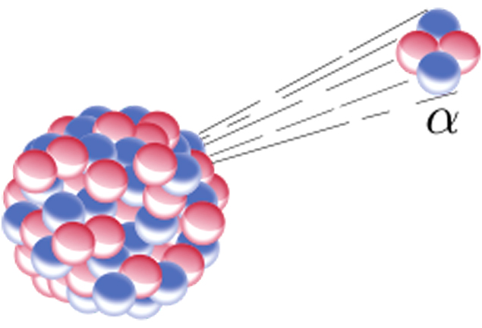
Основные виды ионизирующих излучений
Ионизирующее излучение возникает при радиоактивном распаде, ядерных превращениях, торможении заряженных частиц в веществе и образует при взаимодействии со средой ионы разных знаков. Ионизирующие излучения получили свое название благодаря способности вызывать ионизацию атомов и молекул в облучаемом веществе (образование положительных и отрицательных и свободных электронов из электрически нейтральных атомов и молекул). Ионизирующие излучения подразделяются на электромагнитные и корпускулярные

Slide 27
Ионизирующие излучения подразделяются по своей природе на электромагнитные и корпускулярные. Электромагнитные излучения — это рентгеновское излучение и гамма -излучение радиоактивных элементов. Видимый свет и радиоволны — тоже электромагнитные излучения, но они не ионизируют, ибо характеризуются большей длиной волны и соответственно меньшей энергией, передаваемой атомам, которая недостаточна для отрыва электрона. Напомним, что энергия фотонов определяется произведением постоянной Планка на частоту излучения, поэтому с увеличением длины волны (уменьшением частоты) энергия фотонов падает.
Все остальные виды ионизирующих излучений имеют корпускулярную природу. К корпускулярным излучениям относятся ß-частицы (отрицательно заряженные электроны и положительно заряженные позитроны), а-частицы, состоящие из двух протонов и двух нейтронов, ускоренные ионы — атомы различных элементов, лишенные электронов, а также внутриядерные частицы, из которых для радиобиологии важны пи-мезоны. К корпускулярным излучениям относятся и не имеющие заряды ядерные частицы — нейтроны.

Slide 28
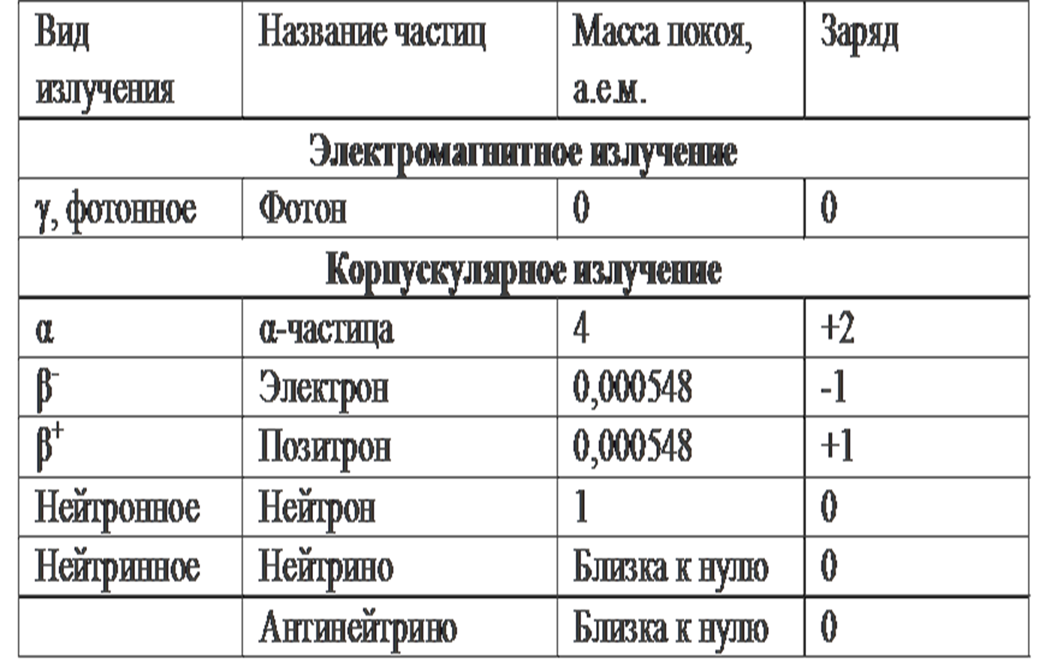

Slide 29
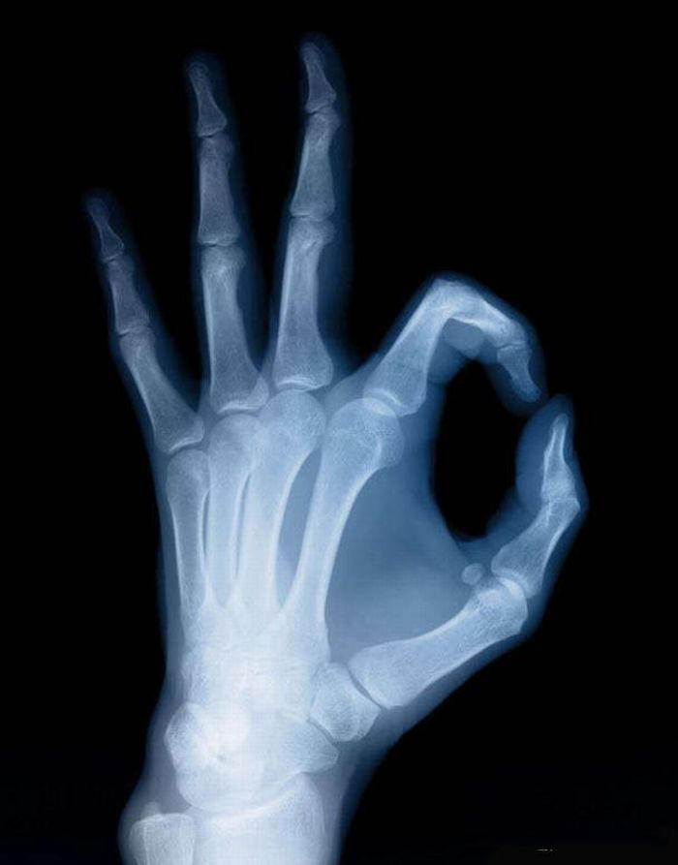
ЭЛЕКТРОМАГНИТНЫЕ ИЗЛУЧЕНИЯ
Источником электромагнитного ионизирующего излучения относительно низкой энергии являются рентгеновские трубки, в которых, нагревая катод, получают пучок электронов, затем ускоряют их за счет высокого, в несколько десятков-сотен кВ, потенциала между катодом и анодом; взаимодействие ускоренных электронов с электронными оболочками атомов материала анода приводит к возбуждению атомов — переходу электронов на орбиты с более высокой энергией; при возврате возбужденных атомов в исходное состояние происходит последовательное перемещение электронов на орбиты, на которых они имеют более низкую энергию. Разница в энергиях электронов и приводит к образованию квантов так называемого «характеристического рентгеновского излучения». Для получения электромагнитного излучения еще более высокой энергии, в медицине используют линейные ускорители электронов. Эти ускорители создают два вида ионизирующих излучений — корпускулярное (сами электронные пучки, в которых частицы ускорены до энергии в десятки миллионов вольт, MB) и так называемое тормозное излучение. Ускоренные электроны, взаимодействуя с полем атомов мишени (анода), теряют энергию и тормозятся, а потерянная энергия выделяется в виде излучения, которое иногда, как и получаемое в рентгеновских трубках, также называют рентгеновским.

Slide 30
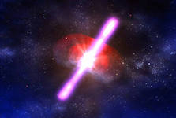
Гамма- лучи
Гамма-лучами называют коротковолновое электромагнитное излучение, испускаемое возбужденными атомными ядрами при радиоактивных превращениях или при ядерных реакциях. Гамма-лучи возникают также при аннигиляции частицы и античастицы. Каждый радиоактивный изотоп характеризуется своей энергией испускаемого гамма-кванта. По своей энергии и соответственно глубине проникновения в ткани гамма-излучение занимает промежуточное положение между рентгеновским излучением, получаемым с помощью рентгеновских трубок, и тормозным излучением линейных ускорителей. Гамма-лучи, в отличие от α-лучей и β-лучей, не содержат заряженных частиц и поэтому не отклоняются электрическими и магнитными полями и характеризуются большей проникающей способностью при равных энергиях и прочих равных условиях.

Slide 31
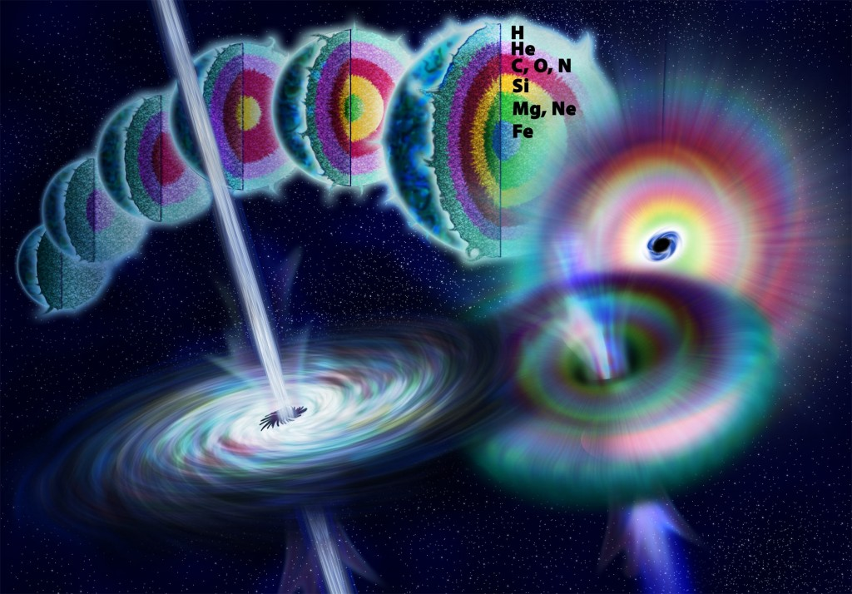
КОРПУСКУЛЯРНЫЕ ИЗЛУЧЕНИЯ
Механизм передачи энергии в объекте от всех заряженных частиц один и тот же. При прохождении через вещество заряженная частица теряет свою энергию, вызывая ионизацию и возбуждение атомов до тех пор, пока общий запас энергии уменьшится настолько, что частица утратит ионизирующую способность. В зависимости от знака заряда при пролете в веществе частица, испытывая электростатическое взаимодействие, притягивается или отталкивается от положительно заряженных ядер. Чем больше масса летящей частицы, тем меньше она отклоняется от первоначального направления. Поэтому траектория протонов и более тяжелых ядерных частиц практически прямолинейна, а траектория электронов сильно изломана вследствие рассеяния на орбитальных электронах и ядрах атомов. Этот вид взаимодействия легких частиц, при котором практически меняется лишь направление их движения, а не энергия, иногда называют упругим рассеянием. Энергию, переданную заряженной частицей на единице длины ее пробега в веществе, называют линейной передачей энергии (ЛПЭ) и измеряют в кэВ/мкм.

Slide 32
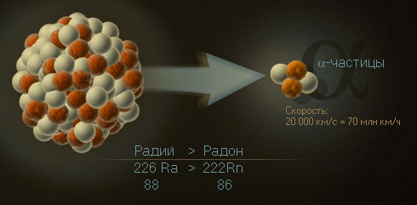
Альфа-частицы
Альфа-частицы представляют собой поток ядер гелия, испускаемых веществом. Их энергия лежит в пределах от 3 до 9 МэВ. Чем больше энергия частицы, тем больше полная ионизация, вызываемая ею в веществе. Пробег альфа-частиц, испускаемых радиоактивными веществами, достигает 8—9 см в воздухе, а в мягкой биологической ткани — нескольких десятков микрометров. Обладая сравнительно большой массой, альфа-частицы быстро теряют свою энергию при взаимодействии с веществом, что обусловливает их низкую проникающую способность и высокую удельную ионизацию, составляющую в воздухе на 1 см пути несколько десятков тысяч пар ионов.

Slide 33
Бета-частицы
Бета-частица (β-частица), заряженная частица, испускаемая в результате бета-распада. Поток бета-частиц называется бета-лучи или бета-излучение. Отрицательно заряженные бета-частицы являются электронами (β−), положительно заряженные — позитронами (β+). Бета-лучи следует отличать от вторичных и третичных электронов, образующихся в результате ионизации воздуха — так называемые дельта-лучи и эпсилон-лучи. Бета-частицы являются потоком электронов. Их пробег в воздухе составляет несколько метров, в тканях человека — около 1 см, в металлах — 1 мм. Энергия, теряемая ими при прохождении через вещество, расходуется на возбуждение и ионизацию, а также на образование тормозного (электромагнитного) излучения. Удельная ионизирующая способность ß-частиц меньше, чем а-частиц, но выше, чем гамма-излучения, их воздействие на организм может проявляться как при внешнем, так и при внутреннем облучении.

Slide 34
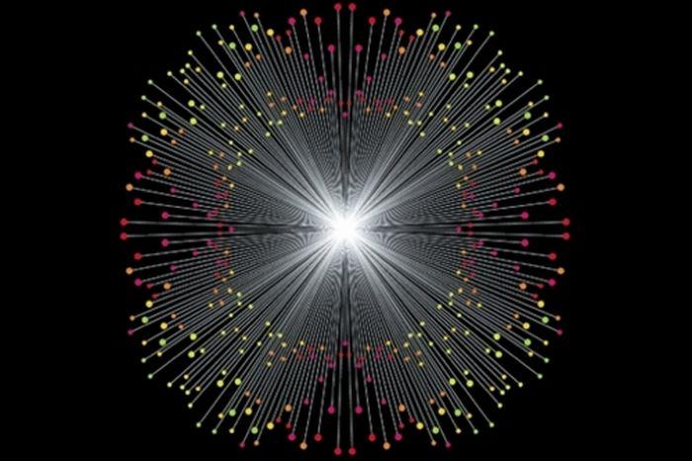
Нейтри́но
Нейтрино - нейтральная фундаментальная частица с полуцелым спином, участвующая только в слабом и гравитационном взаимодействиях, и относящаяся к классу лептонов. Нейтрино малой энергии чрезвычайно слабо взаимодействуют с веществом: так, нейтрино с энергией порядка 3—10 МэВ имеют в воде длину свободного пробега порядка 1018 м (около 100 св. лет). Также известно, что каждую секунду через площадку на Земле в 1 см² проходит около 6·10-10 нейтрино, испущенных Солнцем. Нейтрино без поглощения проходят огромные расстояния.

Slide 35
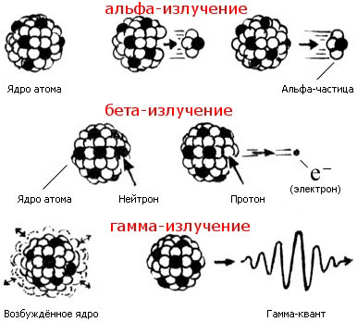

Slide 36
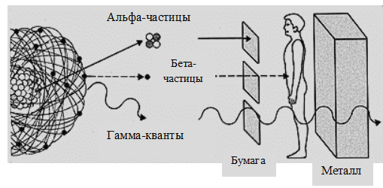
ТРИ ВИДА ИЗЛУЧЕНИЙ И ИХ ПРОНИКАЮЩАЯ СПОСОБНОСТЬ
Альфа-излучение. В соответствии с наибольшей плотностью ионизации ά-частиц пробег их во всех средах очень невелик: даже в воздухе ά-излучение распространяется на расстояние, не превышающее 3—7 см. Для защиты от альфа–излучения достаточно простого листа бумаги.
Бета-излучение обладает большей проникающей способностью: оно проходит в ткани организма на глубину один-два сантиметра. Эффективную защиту от бета-частиц обеспечит алюминиевая пластинка толщиной не менее 6 мм.
Гамма-излучение. Проникающая способность гамма-излучения, которое распространяется со скоростью света” очень велика: его может задержать лишь толстая свинцовая или бетонная плита. С учетом фактора геометрического рассеяния реальный радиус действия γ-лучей составляет -200—300 м от источника. Для защиты от него необходим экран из свинцовых пластин или толстых бетонных плит.

Slide 37
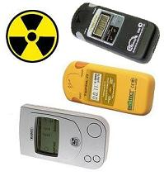
Единицы дозы излучения
Дозу падающего на объект излучения можно оценить, преобразуя его в теплоту и измеряя повышение температуры. Однако при дозах, используемых в радиобиологии, количество образующейся теплоты столь ничтожно, что его измерение представляется трудной задачей, и соответствующее оборудование имеется только в ведущих национальных лабораториях. Поэтому на практике для оценки доз применяют другие физические и химические методы. Для этого используют ионизационные камеры (измеряют электрический ток, возникающий вследствие ионизации содержащегося в камерах газа), различные химические системы (учитывают выход определенных веществ в процессе радиолиза, например железа, образуемого при облучении раствора ферросульфата), изменения физико-химических свойств специальных материалов и др.

Slide 38
Доза излучения и его мощность
Вещества, способные создавать ионизирующие излучения, различаются активностью (А), т.е. числом радиоактивных превращений в единицу времени. В системе СИ за единицу активности принято одно ядерное превращение в секунду (распад/с). Эта единица получила название беккерель (Бк).
Основная физическая величина, характеризующая действие излучения на организм, находится в прямой зависимости от количества поглощенной энергии.
Доза излучения. Для измерения количества поглощенной энергии введено понятие – доза излучения. Это величина энергии, поглощенной в единице объема (массы) облучаемого вещества. Таким образом: доза ионизирующего излучения - это характеристика количества излучения и мера его воздействия на облучаемую среду или объекты окружающей среды. Различают три дозы облучения: поглощённая, эквивалентная и экспозиционная.
Поглощенная доза (D) – энергия ионизирующего излучения, поглощенная облучаемым телом (тканями организма), в пересчете на единицу массы: D = dE/dm, где Е – энергия излучения, m – масса объекта. В Международной системе единиц (СИ) поглощенная доза выражается в джоулях на килограмм массы - Дж/кг. Эта величина получила название грей (Гр). Иногда используют другую, внесистемную единицу измерения поглощенной дозы - рад, причем 1рад =10-2 Гр. Различают дозу в воздухе, на поверхности (кожная доза) и в глубине облучаемого объекта (глубинная доза), очаговую и интегральную (общую поглощенную) дозы.
Экспозиционная доза (Dэ) характеризует ионизирующую способность излучений в воздухе. От экспозиционной дозы с помощью соответствующих коэффициентов переходят к дозе, поглощенной в объекте. Установленная в СИ единица измерения экспозиционной дозы - кулон, отнесенный к килограмму (Кл кг-1). На практике и в научной литературе распространена другая, внесистемная, единица экспозиционной дозы - рентген (Р).

Slide 39
Эквивалентная доза. В связи с тем, что одинаковая поглощённая доза различных видов ионизирующего излучения вызывает в единице массы биологической ткани различное биологическое действие, введено понятие эквивалентной дозы. Эквивалентная доза излучения НT,R - это поглощенная доза в органе или ткани, умноженная на соответствующий взвешивающий коэффициент для данного вида излучения, т е. коэффициент, отражающий способность данного вида излучения повреждать ткани: .НТ,R = DT,R WR WR - взвешивающий коэффициент для излучения R, DT,R - средняя поглощенная доза в органе или ткани Т, т.к. эквивалентная доза излучения рассчитывается для “средней” ткани организма человека. Эквивалентную дозу в СИ выражают в зивертах (Зв). Внесистемная единица измерения - бэр (биологический эквивалент рада), 1 бэр = 0,01Зв.
Эффективная эквивалентная доза. Для оценки биологического эффекта (или меры риска) при облучении органов, тканей и организма в целом с учетом влияния разных видов излучения и радио-чувствительности отдельных органов вводят эффективную эквивалентную дозу (Е). В случаях, когда на объект воздействуют разные виды излучений с различными взвешивающими коэффициентами, эквивалентная доза определяется как сумма эквивалентных доз для этих видов излучения. Для организма в целом она может быть определена как сумма произведений эквивалентной дозы в отдельных органах и тканях на соответствующий взвешивающий коэффициент для данного органа или ткани (коэффициент радиационного риска).
Эффективная коллективная доза. В тех случаях, когда возникает необходимость оценить меру риска появления стохастических эффектов облучения, используют эффективную коллективную дозу, которая является суммой индивидуальных эффективных доз.

Slide 40
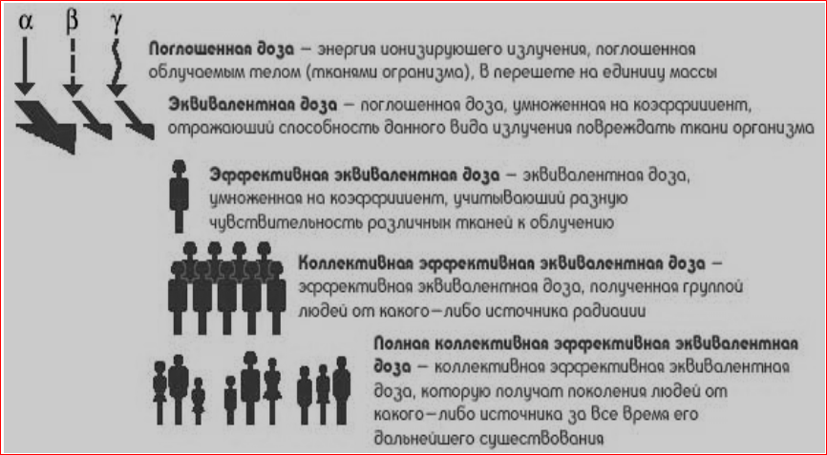
ДОЗЫ ИЗЛУЧЕНИЯ

Slide 41
МЕЖДУНАРОДНАЯ СИСТЕМА ЕДИНИЦ (СИ)
МЕЖДУНАРОДНАЯ СИСТЕМА ЕДИНИЦ (СИ) разработана с целью замены сложной совокупности систем единиц и отдельных внесистемных единиц, сложившейся на основе метрической системы мер, и для упрощения пользования единицами.
Наличие ряда систем единиц физических величин, а также значительного числа внесистемных единиц, неудобства, связанные с пересчетом при переходе от одной системы единиц к другой, требовало унификации единиц измерений. Рост научно-технических и экономических связей между разными странами обусловливал необходимость такой унификации в международном масштабе.
Требовалась единая система единиц физических величин, практически удобная и охватывающая различные области измерений. При этом она должна была сохранить принцип когерентности (равенство единице коэффициента пропорциональности в уравнениях связи между физическими величинами).
В 1954 г. Х Генеральная конференция по мерам и весам установила шесть основных единиц (метр, килограмм, секунда, ампер, кельвин и свеча) практической системы единиц.
Система, основанная на утвержденных в 1954 г. шести основных единицах, была названа Международной системой единиц, сокращенно СИ (SI - начальные буквы французского наименования Systeme International была принята в 1960 году. Был утвержден перечень шести основных, двух дополнительных и первый список двадцати семи производных единиц, а также приставки для образования кратных и дольных единиц.
На всех языках мира эта система получила сокращенное название СИ, а её единицы называются единицами СИ.

Slide 42

Спасибо большое за внимание

